Slide 1
Es weihnachtet bald!
20 Christmas Songs
BUT
Translated into German
Your job: Work out their English titles

Slide 2
1. Wissen sie, es ist Weihnachten?

Slide 3
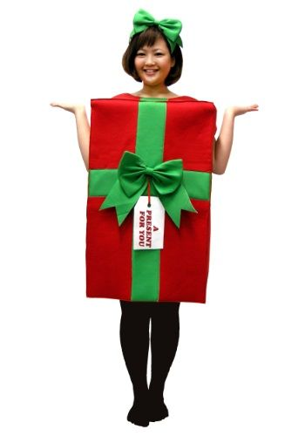
2. Alles was ich mir zu Weihnachten wünsche, (b)ist du

Slide 4
3. Der kleine Trommeljunge

Slide 5
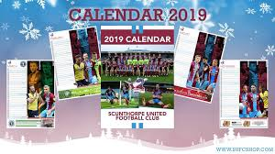
4. Letzter Weihnachten

Slide 6
5. Um den Weihnachtsbaum rockend

Slide 7
6. Frohe Weihnachten alle

Slide 8
7. Es ist die wunderschönste Jahreszeit

Slide 9
8. 2000 Meilen

Slide 10
9. Frohe Weihnachten, der Krieg ist vorbei

Slide 11
10. Stoppt die Kavellerie

Slide 12
11. Fahrend nach Hause zu Weihnachten

Slide 13
12. Misteln und Wein

Slide 14
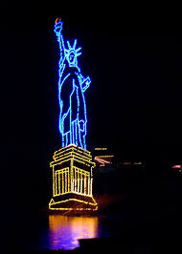
13. Das New-York Märchen

Slide 15
14. Bleib noch einen Tag

Slide 16
15. Las’ es schneien, Las’ es schneien, Las’ es schneien

Slide 17
16. Schlittenfahrt

Slide 18
17. Ein Raumfahrer kam reisend

Slide 19
18. Es beginnt wie Weihnachten auszusehen

Slide 20
19. Marys Jungenkind

Slide 21
20. Der Sankt Niklaus kommt in die Stadt

